Slide 1
Arte con sandias y calabazas
Usa el mouse

Slide 2
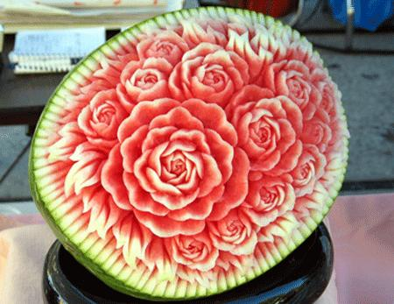

Slide 3
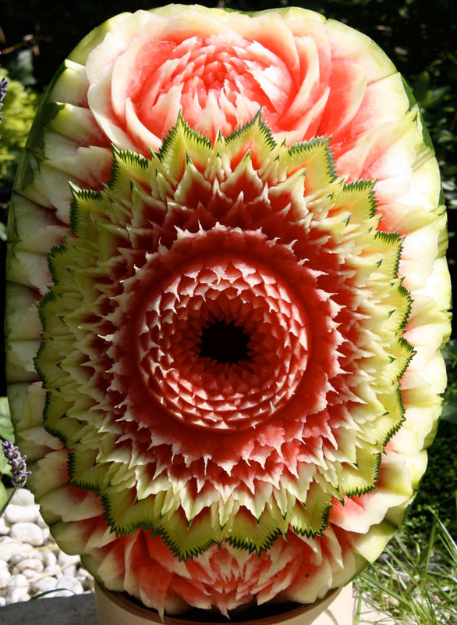

Slide 4
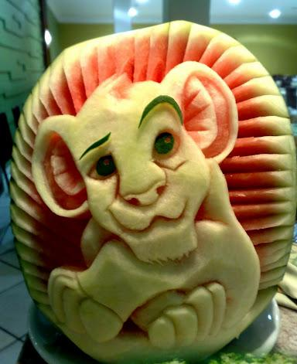
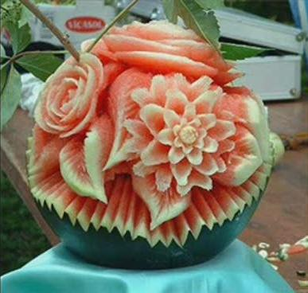

Slide 5
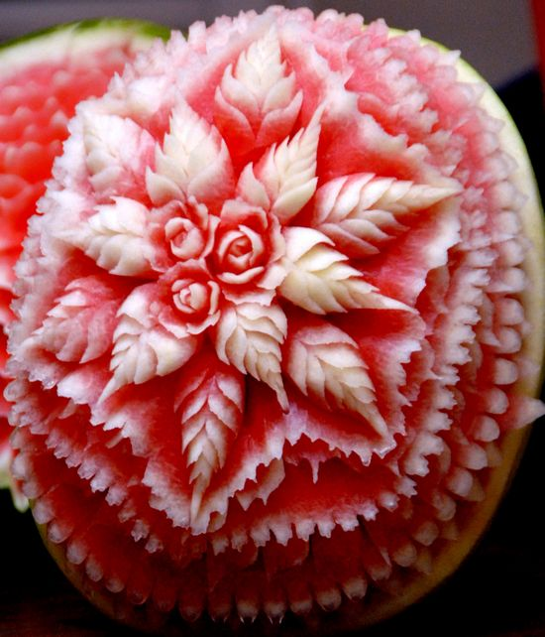

Slide 6
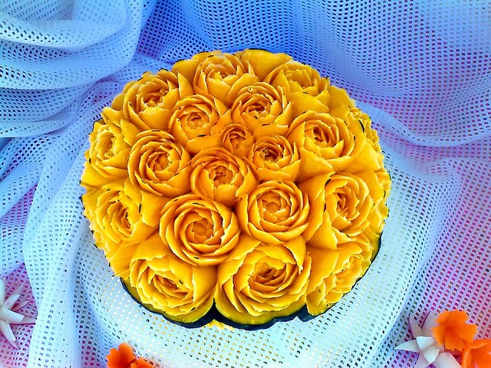

Slide 7
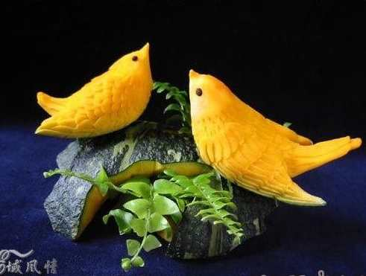

Slide 8
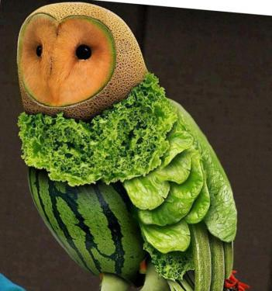

Slide 9
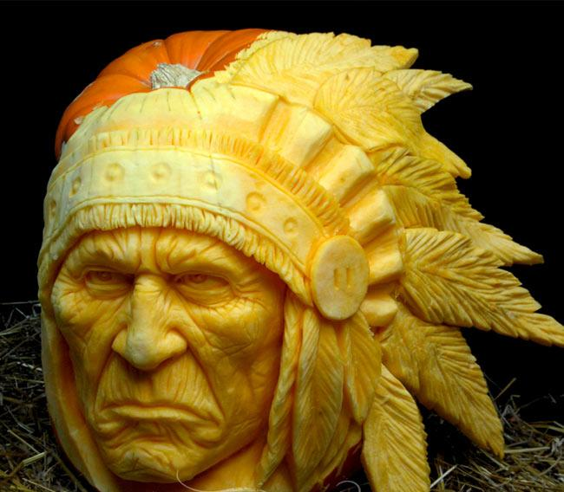

Slide 10
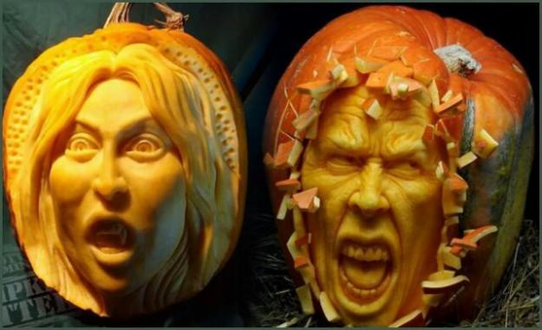

Slide 11
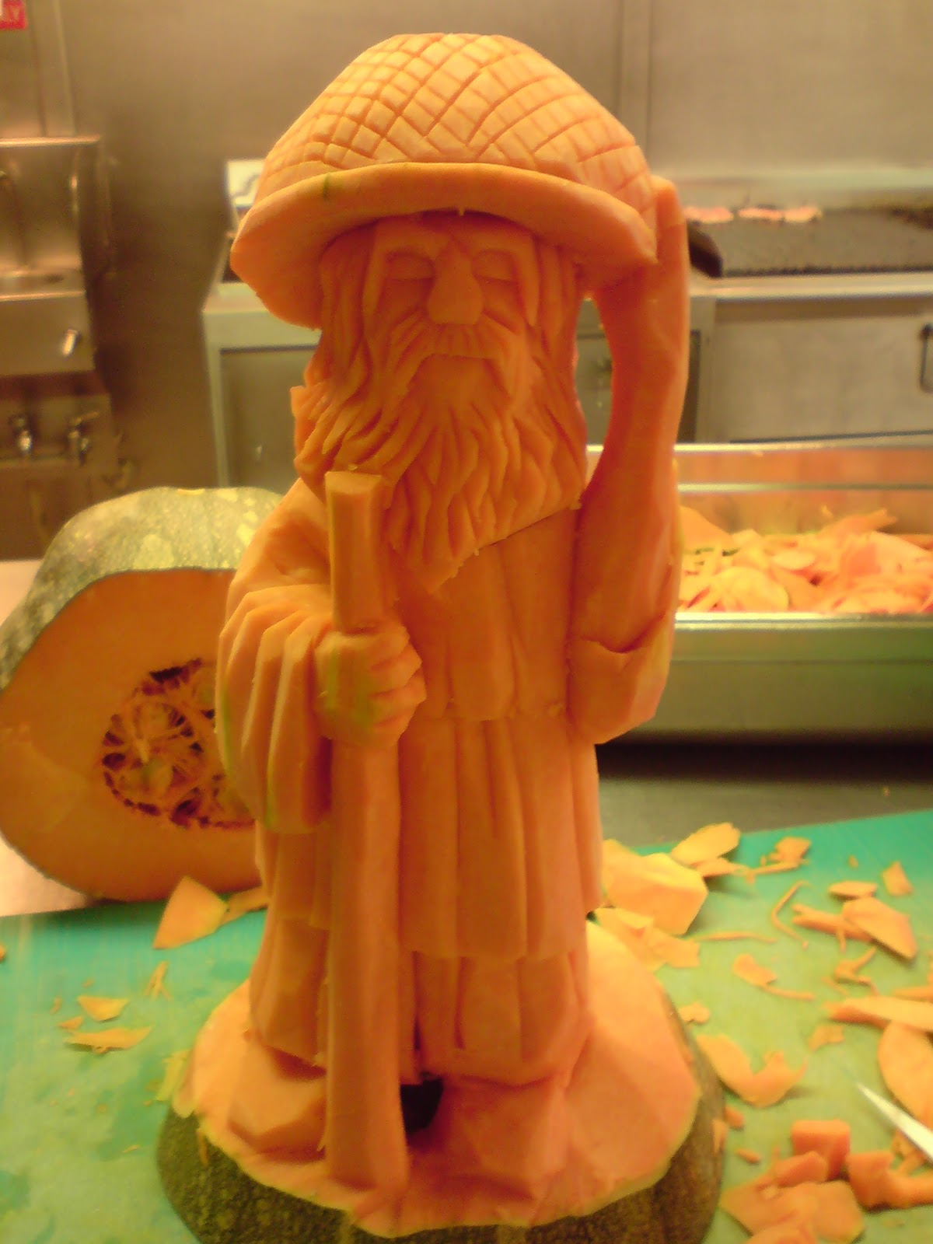
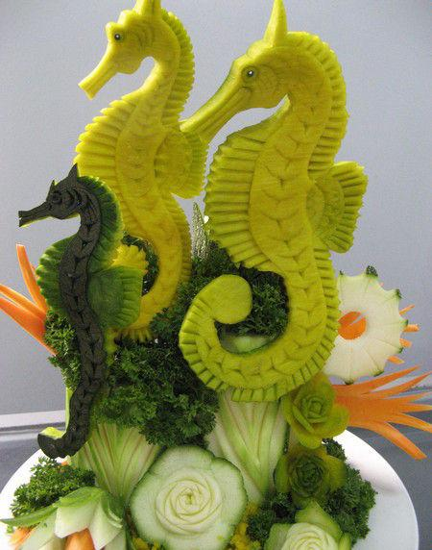

Slide 12
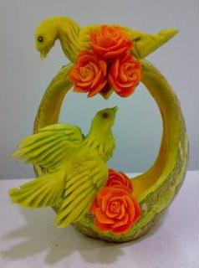
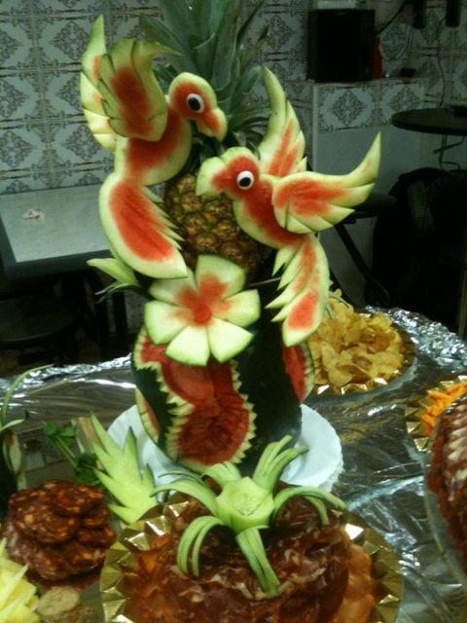

Slide 13
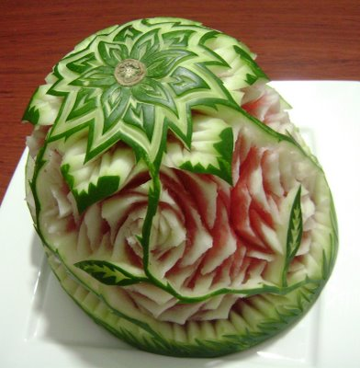
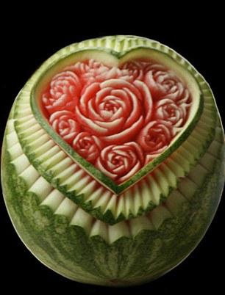

Slide 14
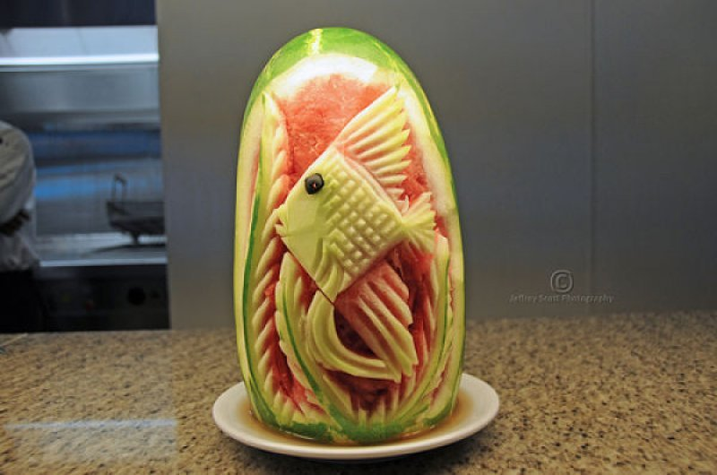

Slide 15
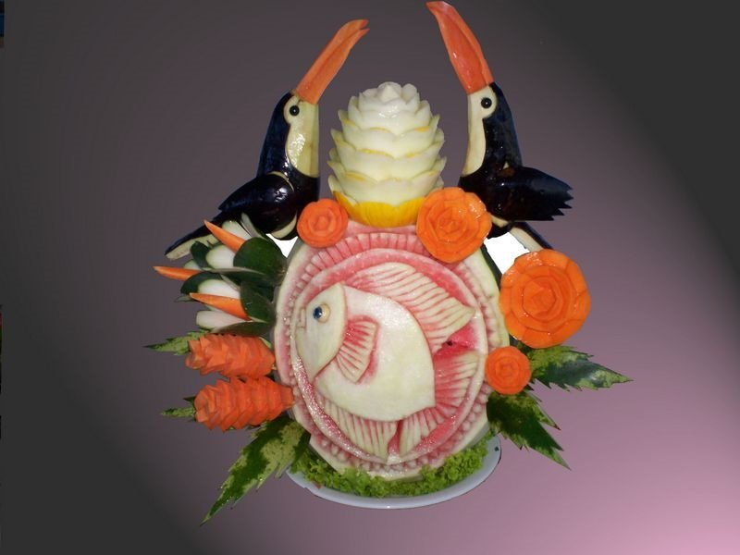

Slide 16
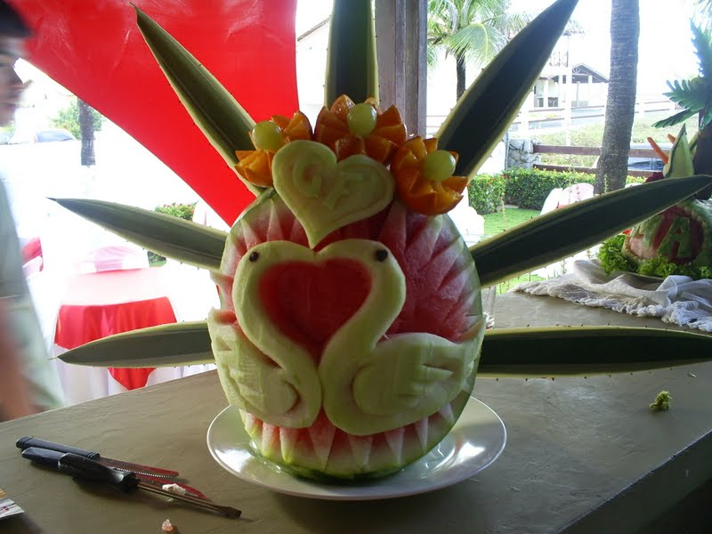

Slide 17
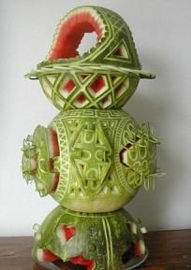
Que Dios te lleve siempre en la palma de su mano.
Imágenes: Internet
Musica: Imagine
John Lennón
Diseño: Andres

Slide 18




Accede a la sección que desees desde aquí:
PPS Exclusivos
Dedicatorias | Fechas Especiales | Graciosos | Historia y arte | Lugares | Musicales
Naturaleza y Ciencias | Política | Reflexión | Religiosos | Románticos | Salud
Si deseas recibir pps periódicamente en tu correo electrónico subscríbete aquí:

